Slide 1
DIAGNÓSTICO DIFERENCIAL EM MASTOLOGIA
HELIO CARRARA
DIVISÃO DE MASTOLOGIA
DGO - FMRP

Slide 2
ALTERAÇÕES MAIS COMUNS
DOR
DERRAME PAPILAR
PUERPERAL
MASTITES
NÃO PUERPERAL
CÍSTICO
NÓDULO
BENIGNO
SÓLIDO
MALIGNO

Slide 3
ARSENAL DIAGNÓSTICO
AUTO-EXAME
ANAMNESE E EX. FÍSICO*
IMAGENS* - MMGF, USOM, R. MAGNÉTICA
BIÓPSIAS PERCUTÂNEAS* - PAAF E PAAG
BIÓPSIAS CIRÚRGICAS* - INCISIONAIS E EXCISIONAIS
MARCADORES TUMORAIS
TERMOGRAFIA
CITOLOGIA DA DESCARGA PAPILAR

Slide 4
DIAGNÓSTICO
ANAMNESE E EX. FÍSICO
USOM
IMAGEM
MMGF
TRÍPLICE DIAGNÓSTICO
R. MAGNÉTICA
PAAF
MAMOTOMIA
PAAG
BIÓPSIA
CORE BIOPSIA
EXCISIONAL
CIRÚRGICA
INCISIONAL

Slide 5
IMAGEM
SINAIS AO US
CARACTER.
BENIGNOS
MALIGNOS
FORMA
> EIXO
MARGENS
ECOTEXTURA
NÓDULO
CARAC. POSTERIOR
REGIÃO PERIFÉR.
OVÓIDE/ARREDONDA.
// À PELE
DEFINIDAS
ANECÓICO
REFORÇO
MÍNIMA ALTERAÇÃO
HOMOGÊNEO
IRREGULAR
> EIXO PERPENDICULAR
MAL DEFINIDAS
HIPOECÓICO
SOMBRA
DISTORÇÃO DO PARÊNQ.
HETROGÊNEA

Slide 6
TÉCNICAS DE BIÓPSIA MAMÁRIA
LESÃO PALPÁVEL
LESÃO NÃO PALPÁVEL
GUIADA
- PUNÇÃO BIÓPSIA ASPIRATIVA AGULHA FINA (PBAAF)
- PUNÇÃO BIÓPSIA ASPIRATIVA AGULHA GROSSA (PBAAG)
- EXCISIONAL
- INCISIONAL
U-SOM
RX
- PUNÇÃO BIÓPSIA ASPIRATIVA AGULHA FINA (PBAAF)*
- PUNÇÃO BIÓPSIA ASPIRATIVA AGULHA GROSSA (PBAAG)**
- EXCISIONAL
*
http://www.hcrp.usp.br/sitehc/informacao-video.aspx?id=133&ref=7&refV=35
ACESSAR
**
http://www.hcrp.usp.br/sitehc/informacao-video.aspx?id=128&ref=7&refV=35

Slide 7
TÉCNICAS DE BIÓPSIA MAMÁRIA
PUNÇÃO BIÓPSIA ASPIRATIVA
AGULHA FINA
VANTAGENS
DESVANTAGENS
- SIMPLES E RÁPIDO
- BOA TOLERABILIDADE
- BOA ACURÁCIA
- BAIXA MORBIDADE
- BAIXO CUSTO
- ANÁLISE RÁPIDA
- CISTOS E MASSAS SÓLIDAS
- APRENDIZADO
- MAT. INSUFICIENTE
- IN SITU? INVASOR?
- CITOPATOLOGISTA
ACESSAR:
http://www.hcrp.usp.br/sitehc/informacao-video.aspx?id=133&ref=7&refV=35

Slide 8
TÉCNICAS DE BIÓPSIA MAMÁRIA
PUNÇÃO BIÓPSIA ASPIRATIVA
AGULHA FINA
META-ANÁLISE: 31340
- SENSIBILIDADE: 65% A 98%
- ESPECIFICIDADE: 34% A 100%
- FALSO POSITIVO: 0% A 0,4%
- FALSO NEGATIVO: 0% A 4%
HERMANS, J. CANCER 69:2104, 1992
INNES, DJJr et al. ACTA CYTOL 27:350, 1983
O’MALLEY F et al. SURG GYNECOL OBSTET 176:360, 1993

Slide 9
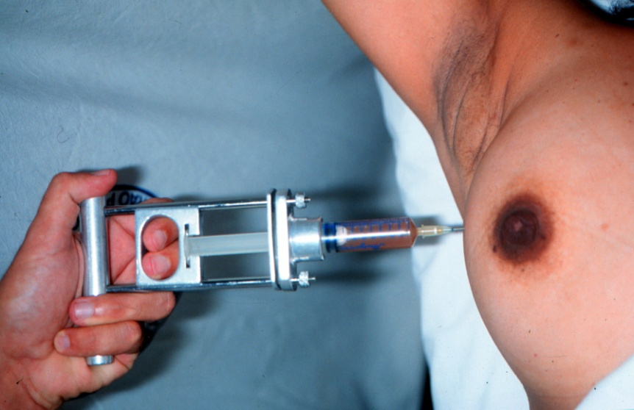
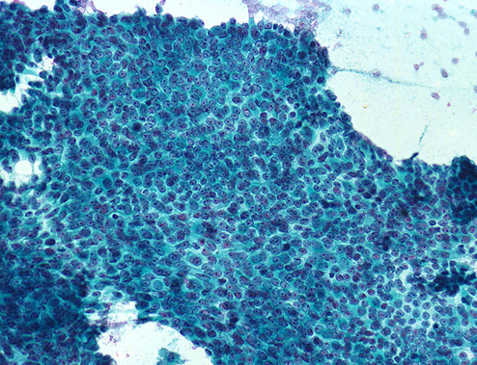
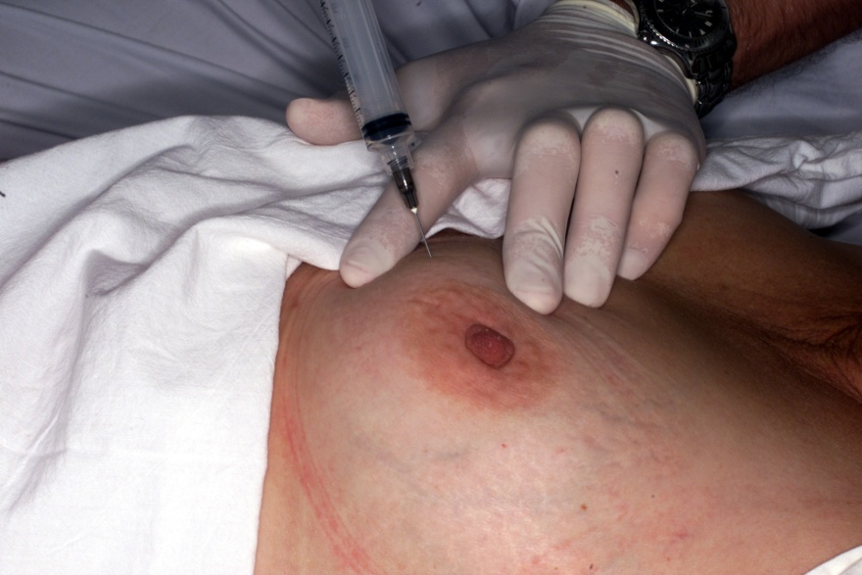
TÉCNICAS DE BIÓPSIA MAMÁRIA

Slide 10
TÉCNICAS DE BIÓPSIA MAMÁRIA
PUNÇÃO BIÓPSIA - AGULHA GROSSA
VANTAGENS
DESVANTAGENS
- HISTOLOGIA
- MAT. ADEQUADO
- DIFER. IN SITU E INVASOR
- PATOLOGISTA
- ANESTESIA
- CONTAMINAÇÃO DO TRAJETO?
- MORBIDADE (?)
- HEMATOMAS
ACESSAR:
http://www.hcrp.usp.br/sitehc/informacao-video.aspx?id=128&ref=7&refV=35

Slide 11
TÉCNICAS DE BIÓPSIA MAMÁRIA
PUNÇÃO BIÓPSIA - AGULHA GROSSA
CORE BIÓPSIA
- SENSIBILIDADE: 89%
- ESPECIFICIDADE: 96% A 100%
- FALSO NEGATIVO: 1,6% A 11%
PARKER, SH et al. RADIOLOGY 180:403, 1991.

Slide 12
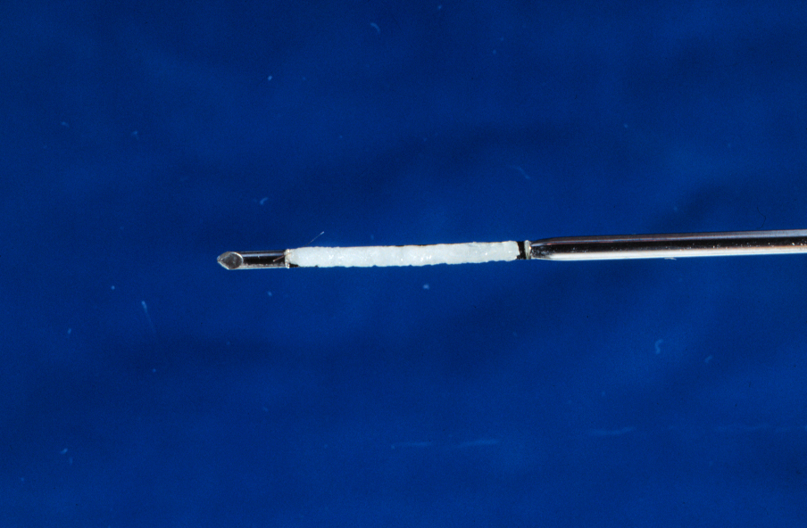
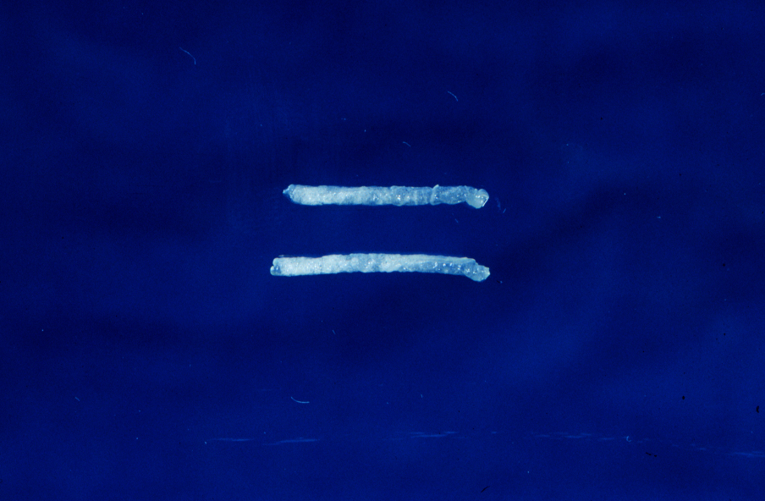
TÉCNICAS DE BIÓPSIA MAMÁRIA
CORE BIÓPSIA

Slide 13
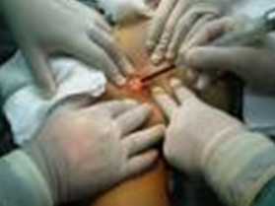
TÉCNICAS DE BIÓPSIA MAMÁRIA
BIÓPSIA INCISIONAL
TÉCNICA
- GRANDES NÓDULOS
- CIRURGIA AMBULATORIAL
- BAIXO CUSTO
- FREQÜÊNCIA DIMINUÍDA

Slide 14
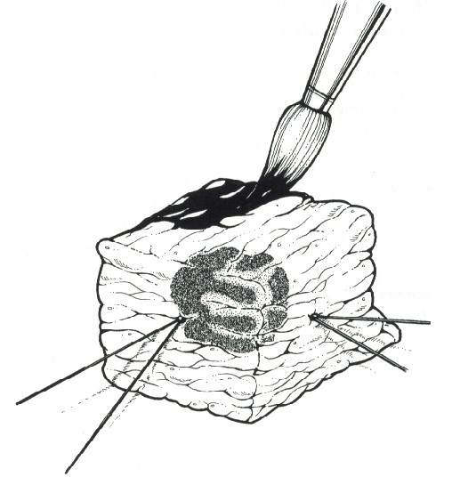
TÉCNICAS DE BIÓPSIA MAMÁRIA
BIÓPSIA EXCISIONAL
TÉCNICA
MARGENS DE SEGURANÇA (1cm)
ORIENTAÇÃO DAS MARGENS (fios ou naquim)

Slide 15
TÉCNICAS DE BIÓPSIA MAMÁRIA
BIÓPSIA EXCISIONAL
VANTAGENS
DESVANTAGENS
- AMBULATORIAL
- ANESTESIA LOCAL
- TERAPÊUTICA
- BAIXO CUSTO
- HISTOLOGIA
- RESSEC. INCOMPLETAS
- CICATRIZES

Slide 16
TÉCNICAS DE BIÓPSIA MAMÁRIA
MAMOTOMIA
- SISTEMA COM ASPIRAÇÃO E CORTE
- PODE FAZER EXÉRESE DE PEQUENOS NÓDULOS
- POSSIBILITA MARCAÇÃO DO LOCAL CIRÚRGICO
- DIAGNÓSTICO DE CÂNCER MULTIFOCAL
- ATENÇÃO EM PACIENTES ANTICOAGULADAS
- ANESTESIA
INDICADO PARA DIAGNÓSTICO; PARA TRATAMENTO SOMENTE EM CASOS MUITO SELECIONADOS

Slide 17
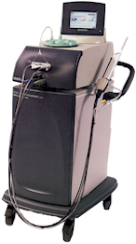
TÉCNICAS DE BIÓPSIA MAMÁRIA
MAMOTOMIA

Slide 18
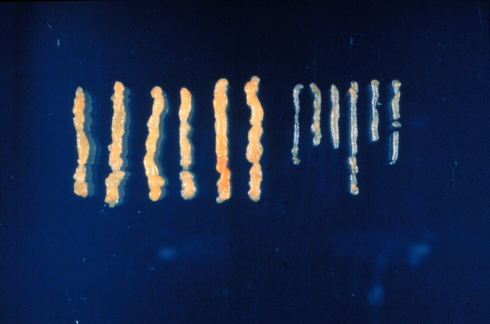
TÉCNICAS DE BIÓPSIA MAMÁRIA
MAMOTOMIA
MICROCALCIFICAÇÕES AO RX

Slide 19
MASTALGIA

Slide 20
MASTALGIA
CÍCLICA
70 a 77%
ACÍCLICA
20 A 25%
EXTRAMAMÁRIA
3 a 5%

Slide 21
MASTALGIA
CÍCLICA
Dor mamária verdadeira
Resposta aos estímulos hormonais ovarianos
Antecede fluxo menstrual
Melhora com o início do fluxo
Bilateral na quase totalidade dos casos
Intensidade variável entre as mamas e quadrantes
Mais comum em QSL
Dor em peso, ardor, queimação
Pode ter irradiação para o braço

Slide 22
MASTALGIA
ACÍCLICA
Independe de estímulo hormonais
Sem relação com o fluxo menstrual
Geralmente unilateral
Mais comum em quadrantes mediais e centrais da mama
Dor em pontada, porém podem ter padrões diferentes Intensidade inalterada
Pode apresentar “zona gatilho”

Slide 23
MASTALGIA
EXTRAMAMÁRIA
Dor referida na mama
Independem de estímulos hormonais
Geralmente de origem muscular ou nervosa
Sind. Tietze
Espondilite cervical
Miscelânia

Slide 24
DIAGNÓSTICO
CÍCLICA
Anamnese e exame físico. Se apresentar nodularidade, exame de imagem.
ACÍCLICA
Anamnese e exame físico. Exame de imagem (U-som e MMGF; eventualm. RM).
EXTRAMAMÁRIA
Anamnese e exame físico. Exame de imagem (U-som e MMGF; eventualm. RM).

Slide 25
TRATAMENTO
OPORTUNIDADE
PEDAGOGIA E ORIENTAÇÃO PARA SAÚDE MAMÁRIA
rotina de exames
autoexame
desmitificar conceitos errôneos
ORIENTAÇÃO VERBAL (“REASSURANCE”)
OUTRAS MEDIDAS DE SUPORTE

Slide 26
TRATAMENTO
MASTALGIA CÍCLICA
MEDICAMENTOSO
VITEX AGNUS
ÁCIDO LINOLÊNICO
COMPLEXOS VITAMÍNICOS
DIURÉTICOS
GOYAL, MSA; MANSEL, RE. The Breast Journal, Volume 11 Number 1, 2005 41–47

Slide 27
TRATAMENTO
MASTALGIA CÍCLICA
MEDICAMENTOSO
AGONISTAS DOPAMINÉRGICOS:
BROMOCRIPTINA, CARBEGOLINA
INIBIDORES GONADOTRÓFICOS:
DANAZOL, GESTRINONA
AGONISTAS DO GnRH:
ACET. DE GOSSERELINA, ACET. DE LEUPROLIDE
SERMs:
TAMOXIFENO, RALOXIFENO

Slide 28
MASTALGIA
TRATAMENTO
ACÍCLICA E EXTRAMAMÁRIA
ANALGÉSICOS
MIORRELAXANTES
AINE
CORTICÓIDES E ANESTÉSICOS

Slide 29
TRATAMENTO
MASTALGIA CÍCLICA e ACÍCLICA
CIRÚRGICO
PUNÇÃO DE CISTOS
DRENAGEM DE ABSCESSO
EXÉRESE DE “ZONA GATILHO”
ADENOMASTECTOMIA SUBCUTÂNEA

Slide 30
FIBROADENOMAS

Slide 31
FIBROADENOMAS
CONCEITO E GENERALIDADES
NEOFORMAÇÃO NODULAR COM PROLIFERAÇÃO SUMULTÂNEA DOS ELEMENTOS EPITELIAIS E DO ESTROMA MAMÁRIO
INCIDÊNCIA VARIÁVEL SEGUNDO O AUTOR – ATÉ 25%
MAIS FREQUENTES ABAIXO DOS 30 ANOS; E2 DEPENDENTE
LESÃO ÚNICA, MÚLTIPLAS (~18%) OU BILATERAIS (~6%)
PSEUDOENCAPSULADO; PERICANALICULAR E INTRACANALICULAR

Slide 32
FIBROADENOMAS
DIAGNÓSTICO
ANAMNESE E EXAME FÍSICO
TRÍPLICE
DIAGNÓSTICO
IMAGEM
AMOSTRA TISSULAR
DIAG. DIFERENCIAL:
PROCESSOS INFLAMATÓRIOS, CISTOS, HAMARTOMA, LIPOMAS, HIPERTROFIA JUVENIL, PHYLLODES, FA COMPLEXOS.

Slide 33
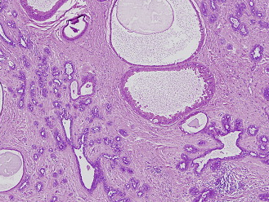
FIBROADENOMAS
VARIANTES HISTOLÓGICAS
FA JUVENIL
FA COMPLEXOS
FA CELULAR
Jayasinghe Y, Simmons PS. Current Opinion in Obstetrics and Gynecology
2009, 21:402–406

Slide 34
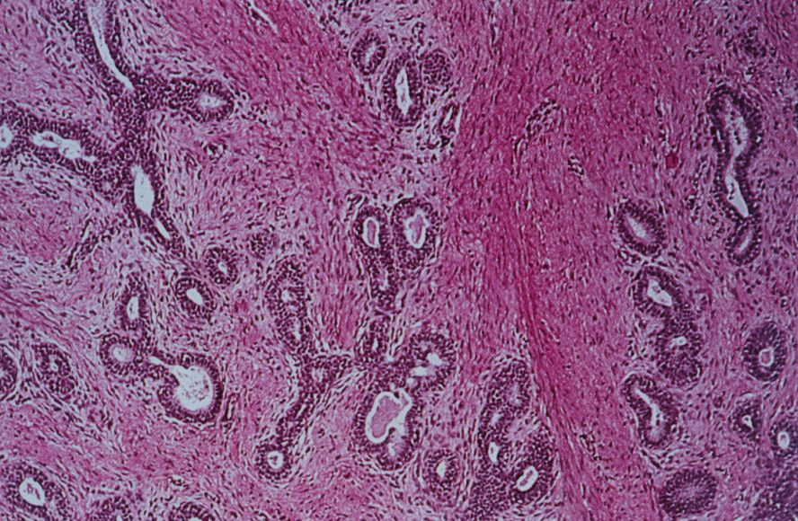
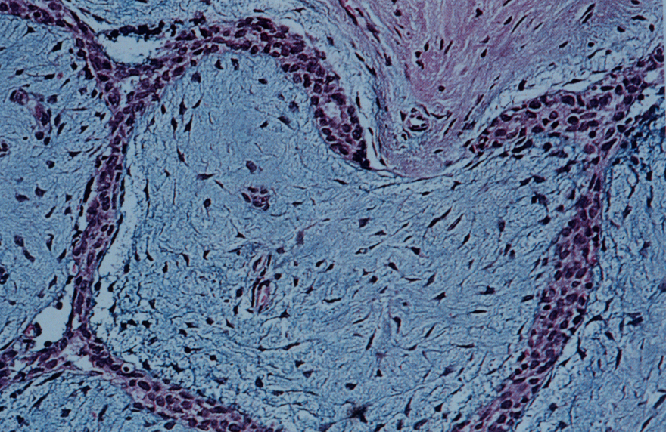
FIBROADENOMAS
CLASSIFICAÇÃO
PERICANALICULAR
INTRACANALICULAR

Slide 35
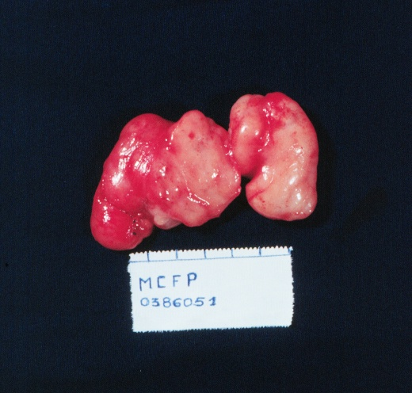
FIBROADENOMAS
TRATAMENTO
CONSERVADOR
- CUIDADOS
CIRÚRGICO

Slide 36
ALTERAÇÕES CÍSTICAS DA MAMA

Slide 37
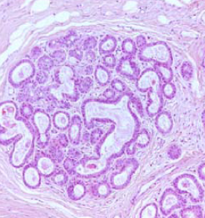
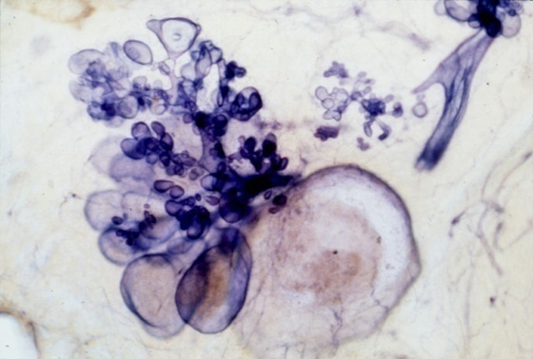
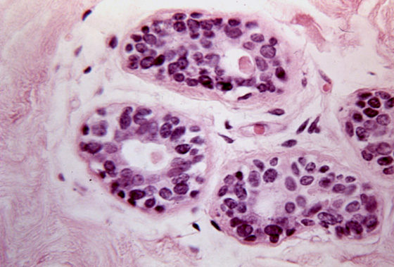
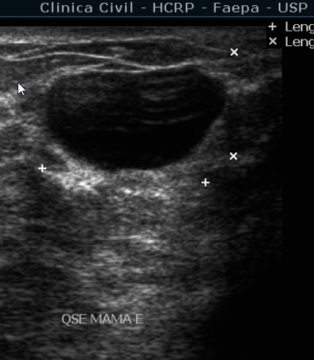
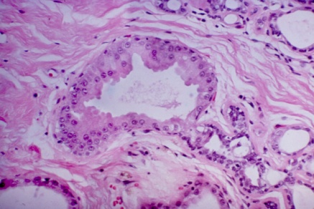
ALTERAÇÃO CÍSTICA DA MAMA
MECANISMOS DE FORMAÇÃO
E/P ALTERADA
MICROCISTOS
ESTROMA INVOLUI PRECOCEMENTE E PERSISTÊNCIA DA UTDA
METAPLASIA
APÓCRINA
PRODUÇÃO EXCESSIVA E GRADIENTE OSMÓTICO ; OBSTRUÇÃO DUCTAL
MACROCISTOS

Slide 38
ALTERAÇÃO CÍSTICA DA MAMA
AS CÉLULAS DE REVESTIMENTO DOS CISTOS EXPRESSAM MARCADORES DE FORMA SEMELHANTE AO CA IN SITU E CA INVASOR?
MICROCISTOS SÃO PRECURSORES DE CA DE MAMA, ETAPA NA TRANSFORMAÇÃO MALIGNA OU APENAS PARTE DA INVOLUÇÃO NORMAL DO TECIDO MAMÁRIO?

Slide 39
ALTERAÇÃO CÍSTICA DA MAMA
AS CÉLULAS DE REVESTIMENTO DOS CISTOS EXPRESSAM MARCADORES DE FORMA SEMELHANTE AO CA IN SITU E CA INVASOR?
SIM
MARCADORES: RE, RP, C-ERB-B2, CICLINA D1, bcl-2, P53
MICROCISTOS SÃO PRECURSORES DE CA DE MAMA, SÃO UMA ETAPA NA TRANSFORMAÇÃO MALIGNA OU APENAS PARTE DA INVOLUÇÃO NORMAL DO TECIDO MAMÁRIO?
PODEM SER
QUAIS MICROCISTOS VÃO EVOLUIR PARA CA?
QUAIS FATORES ESTÃO ENVOLVIDOS NESTA TRANSFORMAÇÃO?

Slide 40
ALTERAÇÃO CÍSTICA DA MAMA
CLÍNICA
ASSINTOMÁTICOS
ACHADO DE EXAME
SEM RELAÇÃO COM CICLOS MENSTRUAIS
PODEM CRESCER RÁPIDAMENTE
NÓDULO COM CONSISTÊNCIA VARIADA
DOR AGUDA; PROCESSO FLOGÍSTICO LOCALIZADO

Slide 41
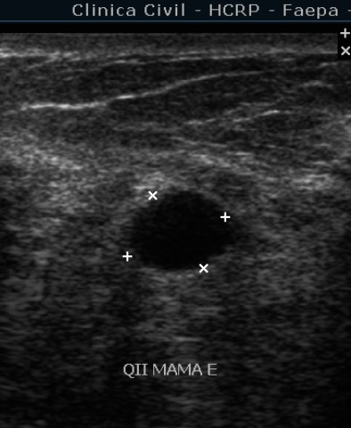
ALTERAÇÃO CÍSTICA DA MAMA
DIAGNÓSTICO
ANAMNESE E EXAME FÍSICO
TRÍPLICE
DIAGNÓSTICO
IMAGEM
(USOM)
AMOSTRA
(TRATAMENTO)

Slide 42
ALTERAÇÃO CÍSTICA DA MAMA
TRATAMENTO
PUNÇÃO ASPIRATIVA
CISTO RECORRENTE* (RÁPIDO)
SECREÇÃO SANGUINOLENTA
MASSA RESIDUAL
* DISCUTÍVEL

Slide 43
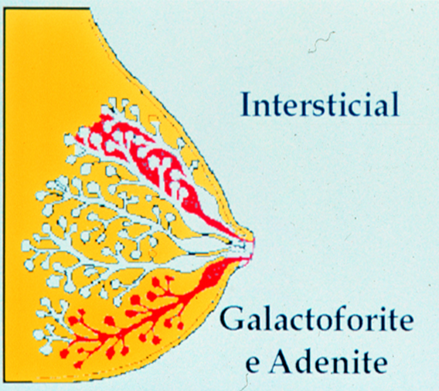
MASTITES
DESIGNINAÇÃO GENÉRICA DOS DIFERENTES PROCESSOS INFLAMATÓRIOS MAMÁRIOS, ABRANGENDO ALTERAÇÕES DE DIFERENTES ETIOLOGIAS E APRESENTAÇÕES CLÍNICAS, COMPROMETENDO SETORES ESPECÍFICOS DO ORGÃO, ISOLADAMENTE OU EM CONJUNTO
EM ALGUMAS SITUAÇÕES É USADO DE FORMA INADEQUADA
“MASTITE NEONATORUM”
“MASTITE ADOLESCENTIUM”

Slide 44
MASTITES
CLASSIFICAÇÃO
AGUDA
CRÔNICA
PUERPERAL
SUBAR. RECIDIVANTE
GLANDULAR
INTERSTICIAL
SUBAREOLAR
ABSCEDADA
CÉLULAS PLÁSMATICAS
DOENÇA DE MONDOR
ERISIPELA MAMÁRIA
NECROTIZANTE

Slide 45
MASTITES
CLÍNICA
DIAGNÓSTICO
DOR
CLÍNICO
RUBROR
LABORATORIAL
CALOR
ULTRA-SOM
MAMOGRAFIA
DIAGNÓSTICO DIFERENCIAL
Ca. INFLAMATÓRIO
Ca. ULCERADO/INFLAMADO

Slide 46
MASTITES
AGENTES ETIOLÓGICOS
COCOS AERÓBIOS G POSITIVOS
STAPHILOC. AUREUS COAGULASE POSITIVA
STAPHILOC. EPIDERMIDIS
BACILOS AERÓBIOS G NEGATIVOS
E. COLI
PSEUDOMONAS SP
SERRATIA SP
BACILOS ANAERÓBIOS G NEGATIVOS
BACTERIÓDES SP

Slide 47
MASTITE PUERPERAL
TRATAMENTO
ORDENHA E LACTAÇÃO MAMA OPOSTA
ANTIINFLAMATÓRIOS SISTÊMICOS (ORAL, PARENTERAL, RETAL)
ANTI-TÉRMICOS
DRENAR ABCESSOS
ANTIBIÓTICOTERAPIA
OXACILINA 500mg-VO-6/6 h – 10 DIAS
CLINDAMICINA 450mg –VO-8/8 h – 10 DIAS
ERITROMICINA 500mg-VO-6/6 h – 10 DIAS
TEICOPLANINA 400mg-IV-(dose de ataque) e 200mg-IV-DIA
Obs: usar antibióticos bactericidas

Slide 48
MASTITE NÃO PUERPERAL
TRATAMENTO
DRENAR ABCESSOS
METRONIDAZOL 500mg-VO-12/12h POR 10 DIAS
METRONIDAZOL 500mg- IV-8/8h ATÉ MELHORA E VO
SE APÓS 48/72 HORAS NÃO OCORRER MELHORA, ADAPTAR ANTIMICROBIANOS SEGUNDO O ANTIBIOGRAMA
CEFALOSPORINA DE 1ª OU 2ª GERAÇÃO
MACROLÍDEOS

Slide 49
FIBROADENOMA DE ESTROMA HIPERCELULAR
CISTOSARCOMA FILÓIDE
TUMOR PHYLLODES

Slide 50
PHYLLODES
HISTOGÊNESE
DIFÍCIL DETERMINAÇÃO
TUMORES MICROSCÓPICOS SÃO RAROS
CRESCIMENTO A PARTIR DE FIBROADENOMA
LESÃO CRESCE A PARTIR DO PARÊNQUIMA

Slide 51
PHYLLODES
INCIDÊNCIA
IDADE VARIÁVEL (10 a 82 ANOS – FMRP-USP: 11-84)
IDADE MÉDIA = 45 ANOS (20A após FA - FMRP-USP: 33 )
BENIGNOS EM PACIENTES MAIS JOVENS
REPRESENTA 2 A 4% DOS FA – 1% DAS L. MAMARIAS.
BILATERALIDADE É RARA - FMRP-USP: 2,8%
MALIGNOS = 2,1 POR 1 MILHÃO (LOS ANGELES)

Slide 52
PHYLLODES
ASPECTO MACROSCÓPICO
TAMANHO VARIÁVEL: 1 a 20 cm - FMRP-USP: 1 – 16 cm
TAMANHO MÉDIO: 4 - 5 cm - FMRP-USP: 5,2 cm
MALIGNO TENDE A SER MAIOR QUE BENIGNO
CIRCUNSCRITO PORÉM NÃO TEM CÁPSULA
NÓDULO ÚNICO OU MULTI-NODULAR
CONTÉM CISTOS, ÁREAS DE NECROSE, INFARTOS

Slide 53
PHYLLODES
DIAGNÓSTICO
CLÍNICO
NÓDULO FIRME, INDOLOR, MULTILUBULAR
LIMITES DEFINIDOS OU NÃO
EVOLUÇÃO INCARACTERÍSTICA
ÚNICO E UNILATERAL; BILATERALIDADE É RARA
NÓDULO MAIOR QUE 4cm: PHYLLODES (?)
CRESC. RÁPIDO DE NÓDULO ESTÁVEL POR LONGO PERÍODO: MALIGNIZAÇÃO

Slide 54
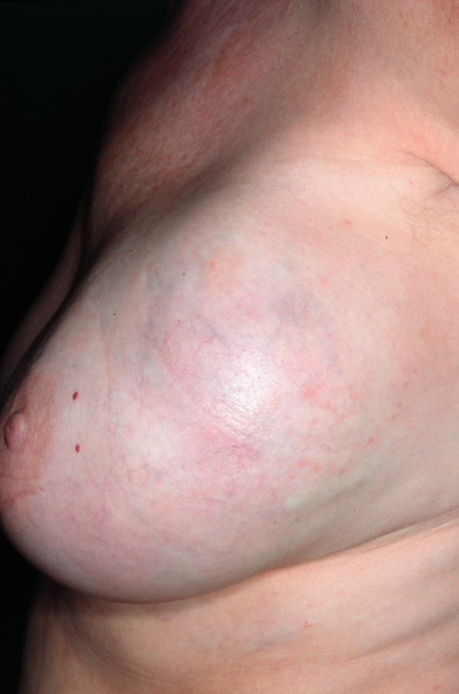
PHYLLODES
EXAME FÍSICO

Slide 55
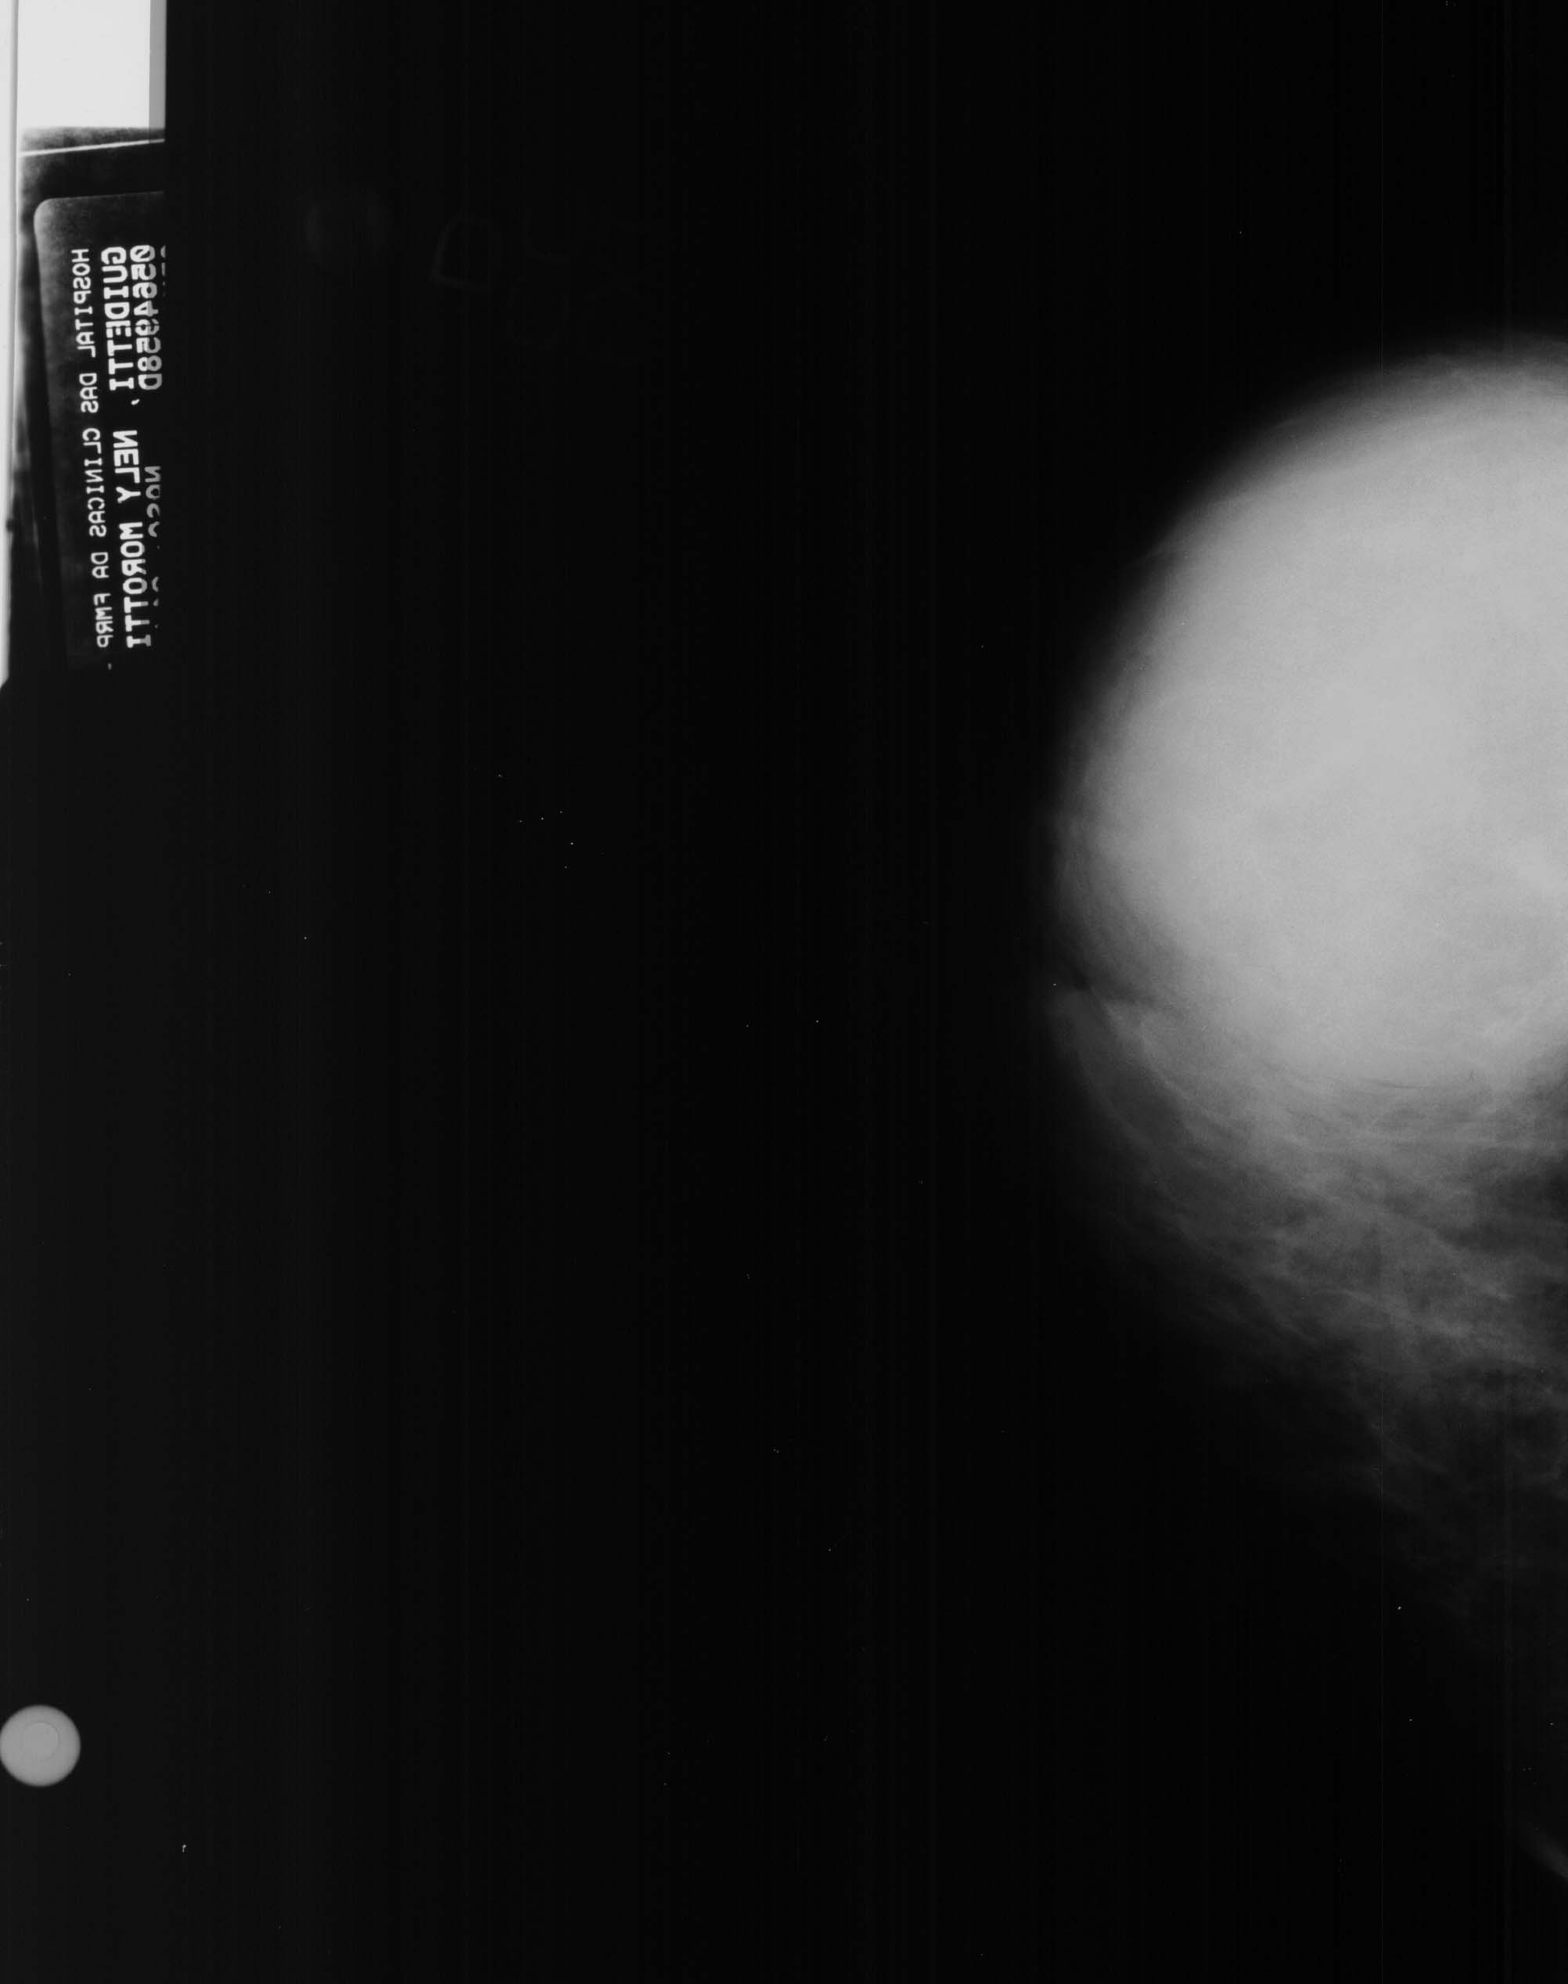
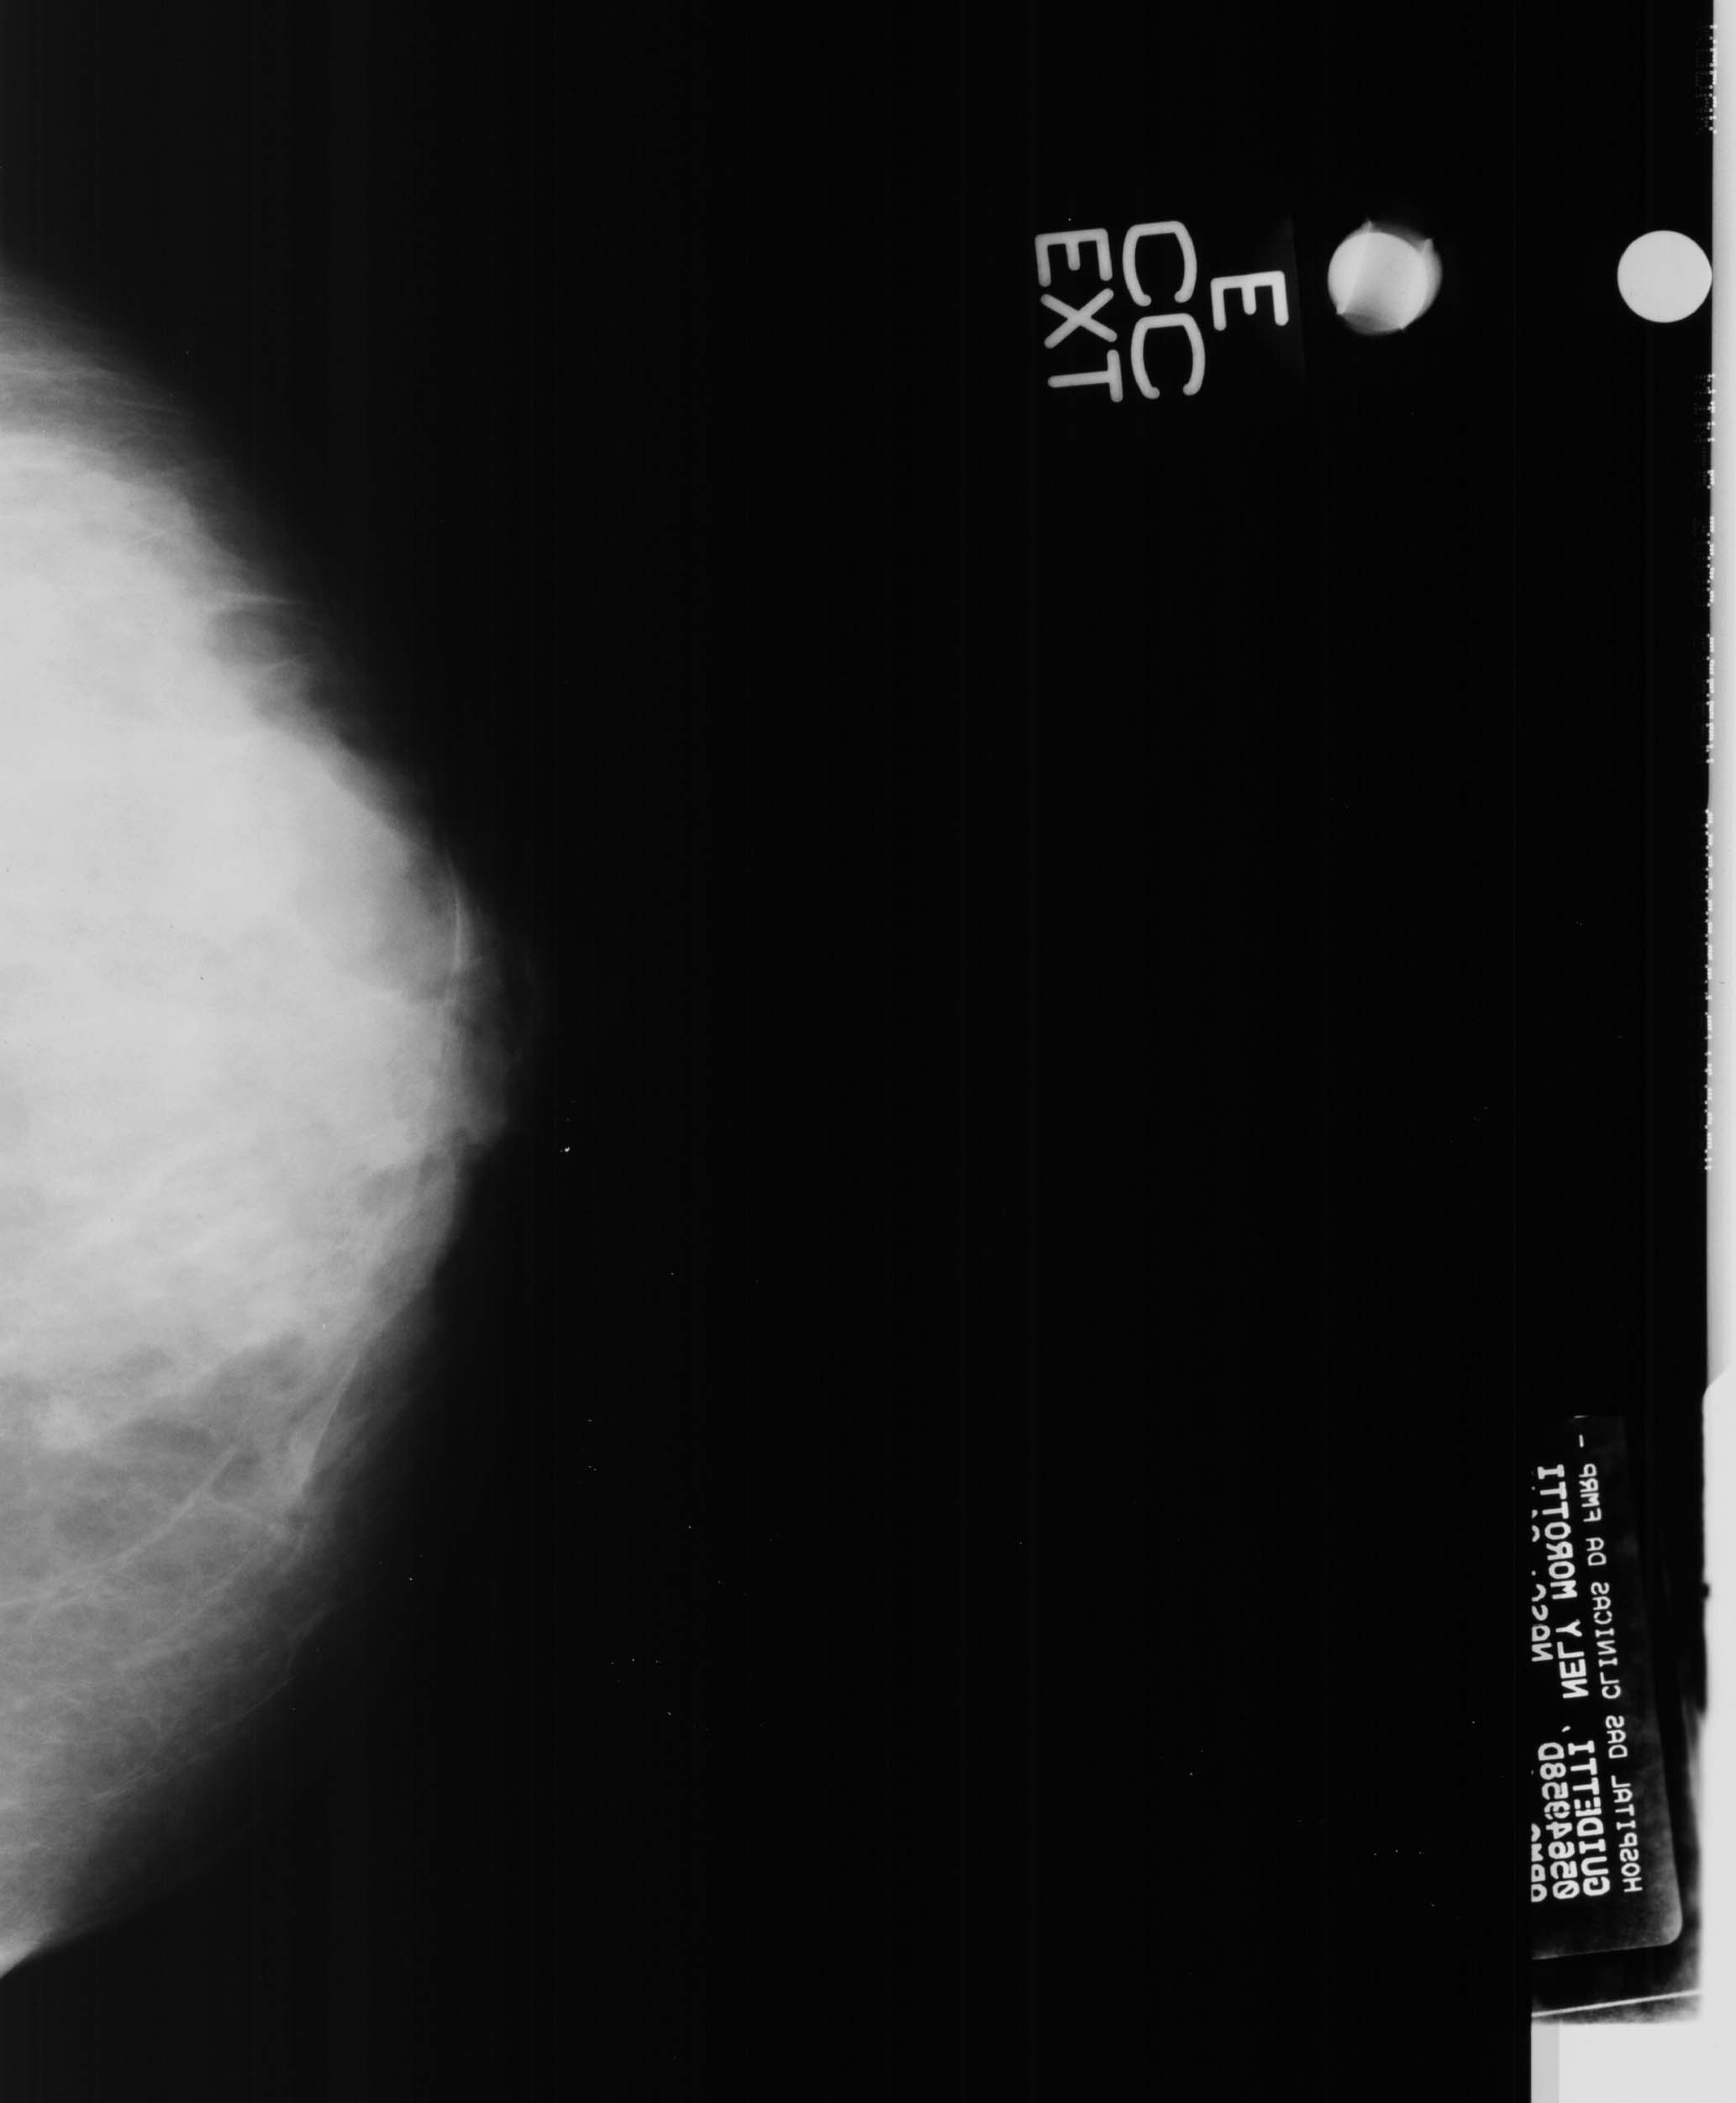
PHYLLODES
MAMOGRAFIA
SEMELHANTE OUTRAS LESÕES CIRCUNSCRITA
MARGENS PODEM SER OBSCURECIDAS
AUSÊNCIA DE LESÕES ESPICULADAS
AUSÊNCIA DE MICROCALCIFICAÇÕES
PODE APRESENTAR HALO - BORDAS NÍTIDAS
PODE APRESENTAR CALCIFICAÇÕES GROSSEIRAS
IMPOSSÍVEL DIFERENCIAR BENIGNO/MALIGNO

Slide 56
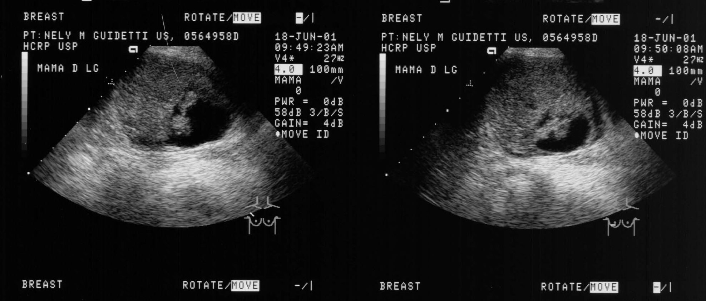
PHYLLODES
ULTRA-SOM

Slide 57
PHYLLODES
TRATAMENTO
DEVE SEMPRE SER CIRÚRGICO, PROCURANDO MARGENS LIVRES
CONGELAÇÃO (?)
NÓDULOS MENORES: EXÉRESE COM MARGEM DE PELO MENOS 2 cm
NÓDULOS GRANDES: MASTECTOMIA
LINFADENECTOMIA AXILAR (?)
NÃO APRESENTAM LINFONODOS PALPÁVEIS
QUIMIOTERAPIA e RADIOTERAPIA

Slide 58
PHYLLODES
TRATAMENTO
RECORRÊNCIA LOCAL
NA RECORRÊNCIA APÓS CIR. COM MARGENS AMPLAS, A MASTECTOMIA DEVE SER RECOMENDADA
GRAU HISTOLÓGICO PIOR EM 30% DAS RECORRÊNCIAS. (TAN EY et al. ANZ J. Surg. 2006; 76: 476–480; ABE M et al. Breast Cancer 2009 DOI 10.1007/s12282-009-0185-x)
MARCADORES DE RECORRÊNCIA (?)

Slide 59
PHYLLODES
RECORRÊNCIA LOCAL - CONTROVÉRSAS
QUIMIOTERAPIA
SÉRIES COM PEQUENO NÚM. DE CASOS: IFOSFAMIDA, ANTRACÍCLICOS, CISPLATINA, DACARBAZINA. DADOS NÃO CONCLUSIVOS.
RADIOTERAPIA
159 PACIENTES – SOBREV. EM 10 ANOS 86% x 59% SEM RECORRÊNCIA
CIR. CONS.+ RTx vs CIR. CONS. = 68% x 54%
MAST. + RTx. vs MAST. = 92% x 78%
Barth Jr. RJ et al. Ann Surg Oncol (2009) 16:2288–2294

Slide 60
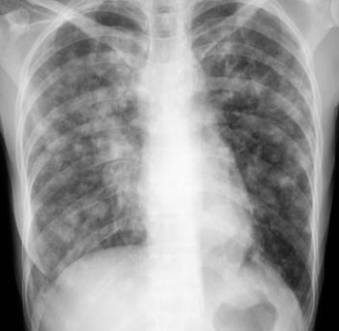
PHYLLODES
METÁSTASES SISTÊMICAS
PODEM ACONTECER SEM RECORRÊNCIA LOCAL
MÁ RESPOSTA À QUIMIOTERAPIA, RADIOTERAPIA E À HORMÔNIOTERAPIA. NÃO CONCLUSIVO.
HORMÔNIOTERAPIA: MÁ RESPOSTA MESMO COM RECEPTORES EXPRESSOS
DOXORRUBICINA E IFOSFAMIDA PODEM APRESENTAR ALGUMA RESPOSTA
METÁSTASE PULMONARES PODEM SER RESSECADAS SE O OBJETIVO FOR A CURA

Slide 61
OBRIGADO!

